Slide 1






Slide 2


Slide 3
1. Hoạt động sản xuất công nghiệp

Slide 4
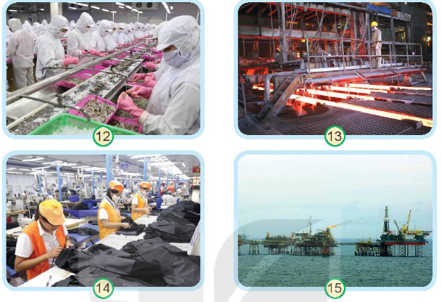

1. Nói tên hoạt động sản xuất công nghiệp trong mỗi hình và cho biết hoạt động đỏ làm ra sản phẩm gì.

Slide 5
Hoàn thành Phiếu học tập
Hình | Tên hoạt động công nghiệp | Sản phẩm
12
13
14
15

Slide 6


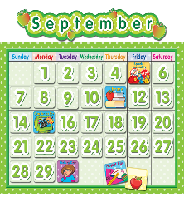
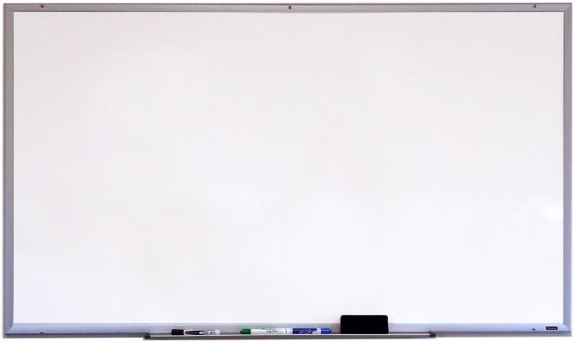




Notes:
Thiết kế: Hương Thảo: zalo 0972115126

Slide 7
Hình | Tên hoạt động công nghiệp | Sản phẩm
12 | Chế biến thực phẩm | Thực phẩm đóng hộp (thịt hộp, cá hộp, ...)
13 | Sản xuất gang thép | Gang, thép, sắt
14 | Dệt may | Vải, quần áo
15 | Khai thác dầu thô | Dầu thô
Notes:
Thiết kế - Hương Thảo – tranthao121004@gmail.com

Slide 8
2. Lợi ích của một số hoạt động sản xuất công nghiệp

Slide 9
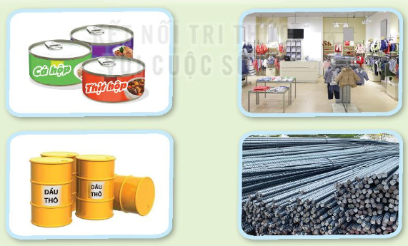

2. Quan sát các hình và nêu ích lợi của hoạt động sản xuất công nghiệp:
Thảo luận nhóm 4
Notes:
Thiết kế - Hương Thảo – tranthao121004@gmail.com

Slide 10
Hoàn thành Phiếu học tập
Hình 16 | Lợi ích của sản phẩm

Slide 11

Notes:
Thiết kế: Hương Thảo: tranthao121004@gmail.com

Slide 12
Hình 16 | Lợi ích của sản phẩm
Thực phẩm đóng hộp | Dùng làm đồ ăn Đem bán, xuất khẩu đem lại lợi ích kinh tế
Cửa hàng quần áo (SP: Quần áo) | Quần áo, váy để mặc Đem bán, xuất khẩu đem lại lợi ích kinh tế
Dầu thô | Dùng để sản xuất dầu hỏa, dầu diesel và xăng nguyên liệu; ngoài ra còn dùng để sản xuất ra một số sản phẩm ngành hóa dầu như dung môi, phân bón hóa học, nhựa, thuốc trừ sâu... Xuất khẩu thu lại lợi ích kinh tế
Gang, sắt, thép | Vật liệu để làm nhà, làm các công trình giao thông, sản xuất đồ dùng trong nhà (dao, kéo...); vật liệu cho các ngành sản xuất máy móc khác (xe máy, ô tô...) Đem bán, xuất khẩu đem lại lợi ích kinh tế

Slide 13
Hoạt động sản xuất công nghiệp làm ra các sản phẩm để phục vụ cuộc sống con người như làm đồ ăn cho con người, quần áo, ... ngoài ra còn đem bán để mang lại các ích lợi về kinh tế.
Ghi nhớ

Slide 14

3. Kể tên một số hoạt động sản xuất thủ công khác mà em biết. Nói tên sản phẩm của các hoạt động đó
Nói tên một hoạt động sản xuất công nghiệp cùng với một sản phẩm của hoạt động đó.
Thảo luận cặp đôi

Slide 15
Notes:
Thiết kế: Hương Thảo: tranthao121004@gmail.com

Slide 16
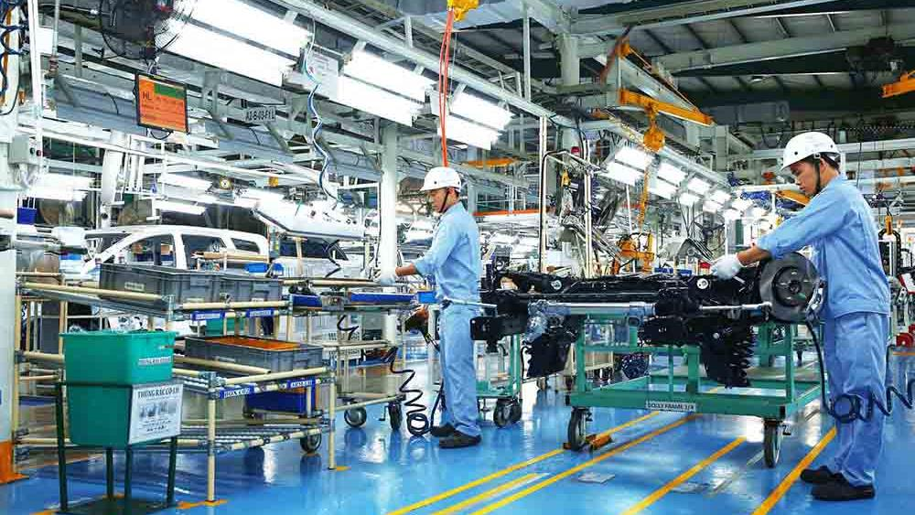
Ghi nhớ
Công nghiệp là một lĩnh vực sản xuất, bao gồm các nhiều ngành nghề: khai thác tài nguyên, chế biến sản phẩm, chế tạo và sửa chữa máy móc, thiết bị...

Slide 17
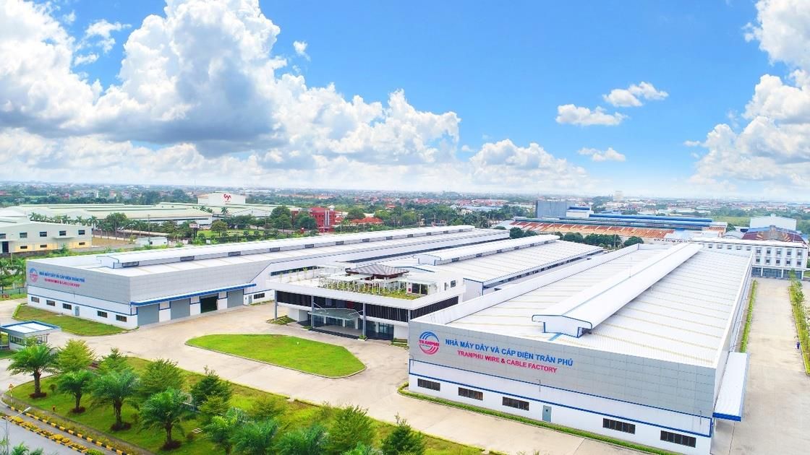
Ghi nhớ
Hoạt động sản xuất công nghiệp thường diễn ra trong các nhà máy hoặc các khu vực riêng.

Slide 18
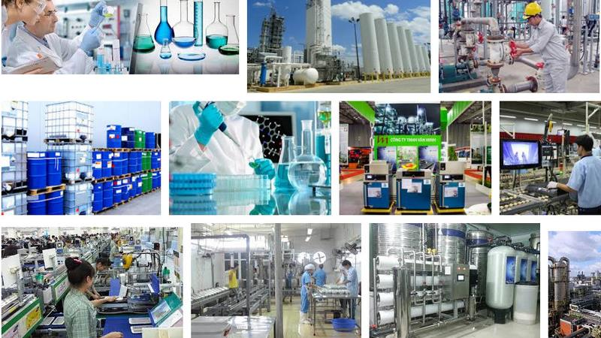
Ghi nhớ
Có nhiều ngành công nghiệp như: công nghiệp khai thác khoáng sản, công nghiệp năng lượng, công nghiệp dệt may, công nghiệp đóng tàu, công nghiệp sản xuất hàng tiêu dùng, công nghiệp thực phẩm...

Slide 19


Slide 20
1. Kể tên một số hoạt động sản xuất công nghiệp ở địa phương

Slide 21
Chia sẻ một số hoạt động sản xuất công nghiệp ở địa phương em
Tên và sản phẩm của hoạt động sản xuất công nghiệp
Ích lợi của hoạt động sản xuất đó
Thảo luận nhóm 4

Slide 22
Notes:
Thiết kế: Hương Thảo: tranthao121004@gmail.com

Slide 23
2. Xử lí tình huống

Slide 24

Em sẽ nói và làm gì khi gặp tình huống sau? Vì sao?
Mọi người trong hình đang ở đâu?
Tình huống gì đang diễn ra?
Nếu là em, em sẽ làm gì để tiêu dùng tiết kiệm, bảo vệ môi trường?

Slide 25

Notes:
Thiết kế: Hương Thảo: tranthao121004@gmail.com

Slide 26

Một bạn nam phát hiện ra em gái của mình đã xé vở trắng để lấy giấy gấp máy bay làm đồ chơi.
Em sẽ khuyên em gái là không nên sử dụng giấy trắng để gấp máy bay vì sẽ phải tốn tiền mua vở mới, như thế là không tiết kiệm tiền: nên dùng giấy đã qua sử dụng để gấp máy bay hay làm đồ chơi.

Slide 27
3. Những việc nên làm để tiêu dùng tiết kiệm, bảo vệ môi trường

